Slide 1
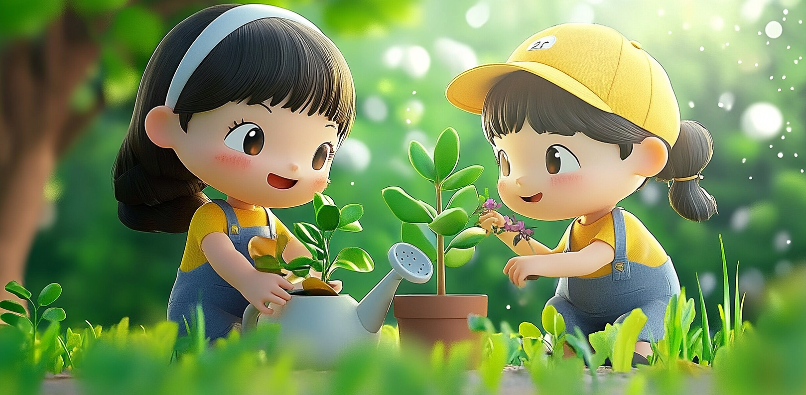



和X树一起长大
种个春天
浇个朋友
植
树
节
主
题
活
动
班
会

Slide 2
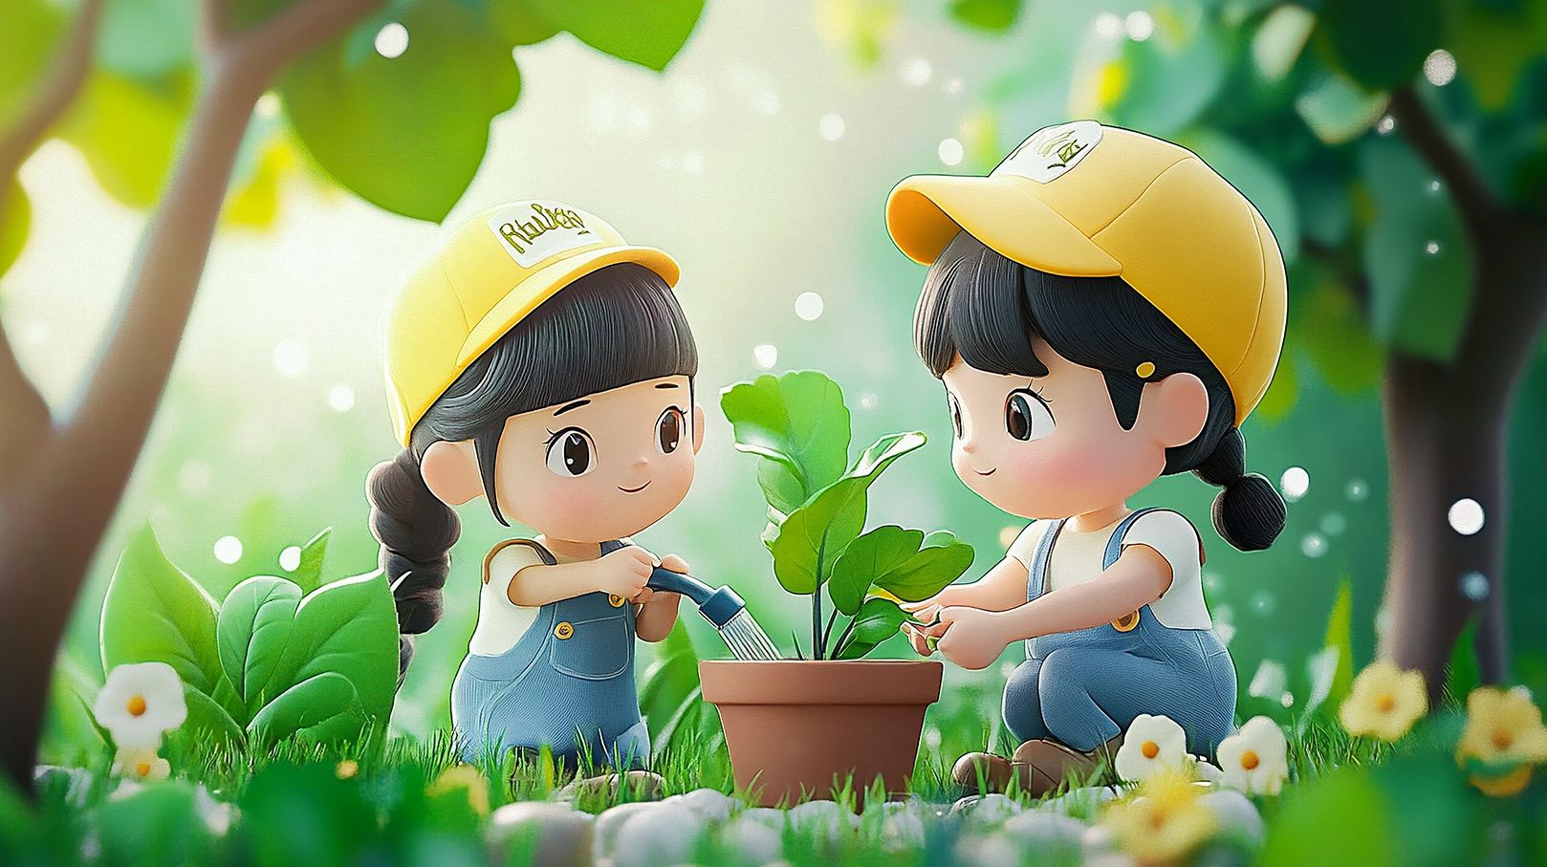


节日PPT模板 http://www.1ppt.com/jieri/
和X树一起长大
01
“一起植树”
目
CONTENTS
02
“一起长大”
录
03
“唱首植物歌”

Slide 3
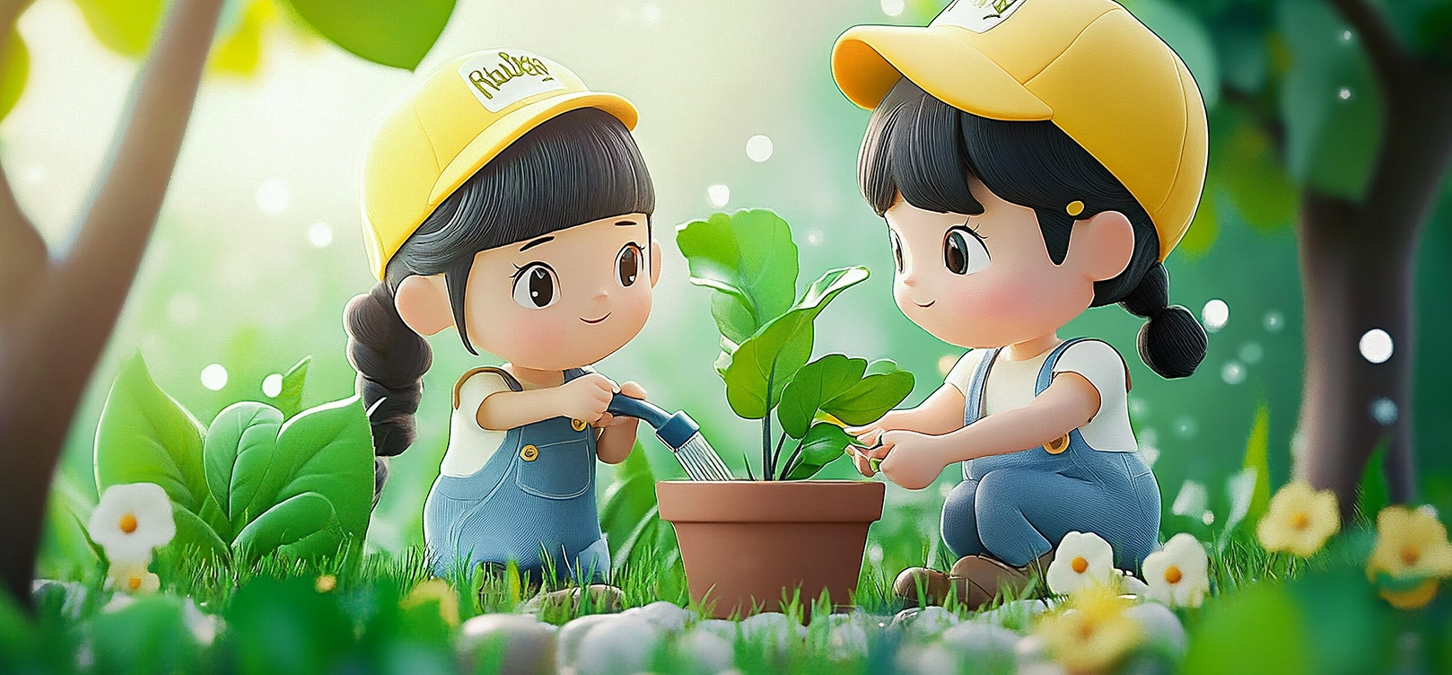


和X树一起长大
种个春天
浇个朋友
一起植树
01
一颗种子，从播种下的那一刻就有了意义；一棵X树，从扎根的那一刻就有了生机；一棵X树，承载着生命，连接着未来。
Notes:
模板来自于：XXPPT https://www.1ppt.com/

Slide 4


01
“一起植树”
上学期植树节的时候，xxx幼儿园中x班的孩子们收到了一棵X王老师带来的橘子树树苗，大家齐心协力把橘子树播种在了我们校园的大草坪上，现在X朋友们已经升入大班
看看我们的橘子树变得怎么样啦？

Slide 5







01
“一起植树”
“一起植树”
01
02
03
03
“哇，橘子树长得比我高了!”
“哎呀，橘子树上长X橘子啦，可是怎么这么绿，摸起来硬邦邦的”
好想尝尝我们的橘子是什么味道的，甜不甜”
“橘子闻起来香香的，感觉闻起来就有点酸”

Slide 6
和X树一起长大
种个春天
浇个朋友
一起长大
02
一颗种子，从播种下的那一刻就有了意义；一棵X树，从扎根的那一刻就有了生机；一棵X树，承载着生命，连接着未来。

Slide 7
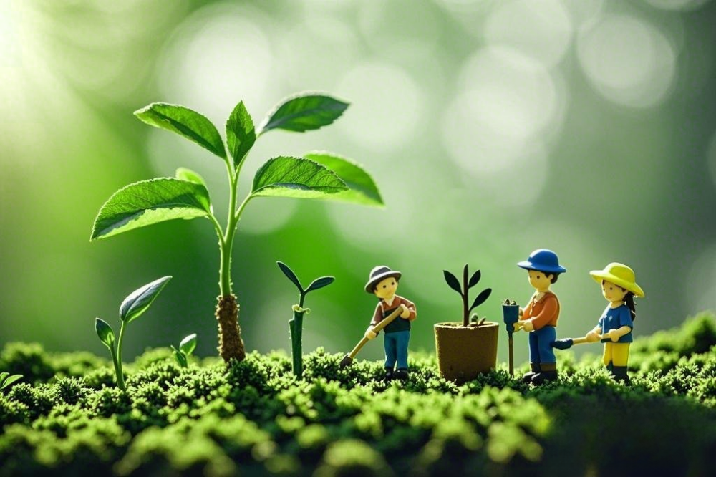


02
“一起长大”
“一起长大”
在大1班X朋友们和老师们的悉心照料下，我们的橘子树已经结出了丰硕的果实。
大1班的孩子们为橘子树更新了X树牌，大家用自己的X手指作画，组成了一棵独一无二，专属大1班的橘子树！

Slide 8

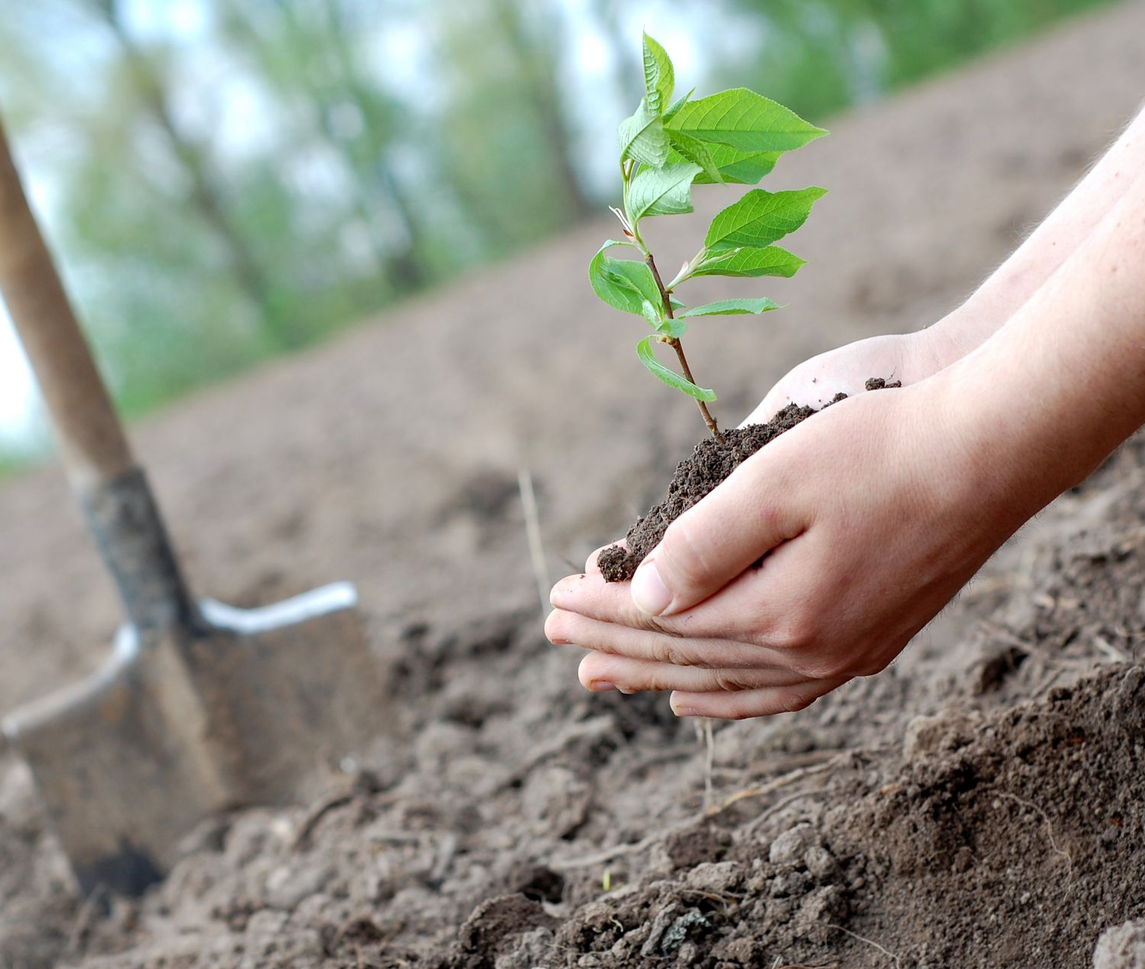
02
“一起长大”
一起将X树牌系上，我们会好好守护你哒！

Slide 9
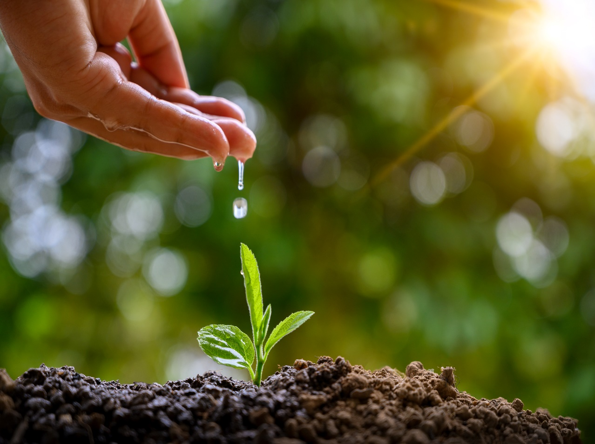
02
“一起长大”
照顾X树
X树，X树，让我们来照顾你吧！
松松土、喝点水、抱一抱，
X树和我们一起快快长大哦！

Slide 10

02
“一起长大”
植树的意义
植物是大自然的缩影，是孩子们探索自然的窗口。
照顾植物可以让孩子们亲近大自然，让他们在照顾X树中亲身体验劳动的乐趣，感受和X树一起成长的意义。

Slide 11
和X树一起长大
种个春天
浇个朋友
唱首植物歌
03
一颗种子，从播种下的那一刻就有了意义；一棵X树，从扎根的那一刻就有了生机；一棵X树，承载着生命，连接着未来。

Slide 12
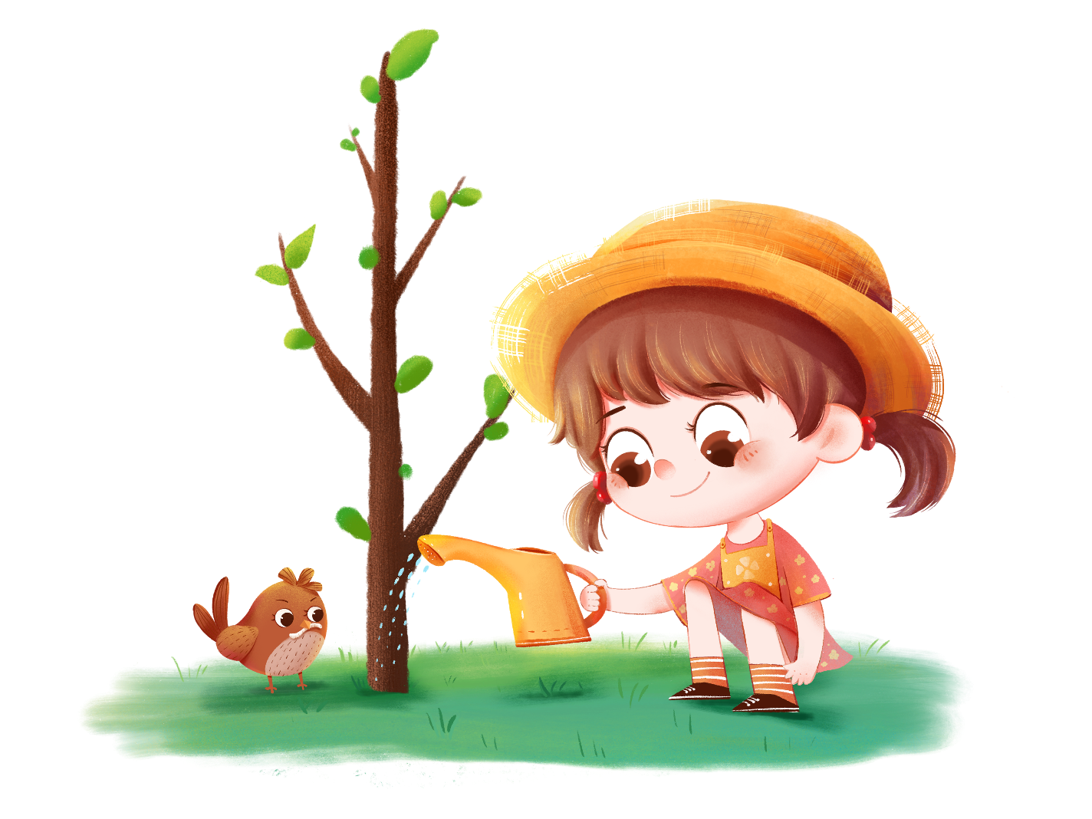
03
“唱首植物歌”
唱首植物歌
-01-
三月里春风吹，
-02-
河岸上蝴蝶飞，
-03-
X盆友排好队，
-04-
老师来指挥，
-05-
你浇水，我施肥，
-06-
一个一个又一个，
-07-
X树也排队~

Slide 13
03
“唱首植物歌”
唱首植物歌
-01-
树呀树呀，
-01-
开着红的花，
-02-
我把你种下，
-02-
鸟来做窝，
-03-
不怕风雨快点长大。
-03-
猴子来爬，
-04-
长出绿的叶，
-04-
我也来玩耍～

Slide 14
和X树一起长大
种个春天
浇个朋友
植
树
节
主
题
活
动
班
会

Slide 15

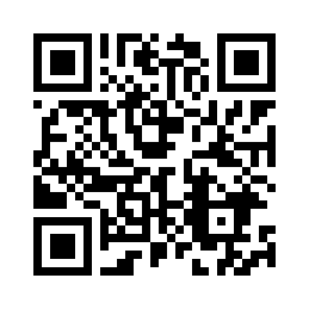
https://www.pptsupermarket.com/customizes
PPTSUPERMARKETDELETE

Slide 16



PPT超级市场AI
1分钟免费
AI生成精美PPT
https://www.pptsupermarket.com
PPTSUPERMARKETDELETE

Slide 17


Powered by
免费定制PPT
免费下载PPT
PPTSUPERMARKETDELETE

Slide 18
提示：
此文件仅供您在内部团队交流学习交流之用，严禁在其他公共领域传播或商用。如果因为您将本站资源用于其他用途而引起的纠纷，本站不负任何责任
部分页面仅有一行过渡文字，如不需要请删除
文档正文字体为：思源等宽 L(SourceHanMonoSC-Light)、MiSans Normal
部分字体来源于100font.com 点击此链接下载字体
部分图标来源于Storyset.com 点击此链接获取图标
PPTSUPERMARKETDELETE

